Slide 1
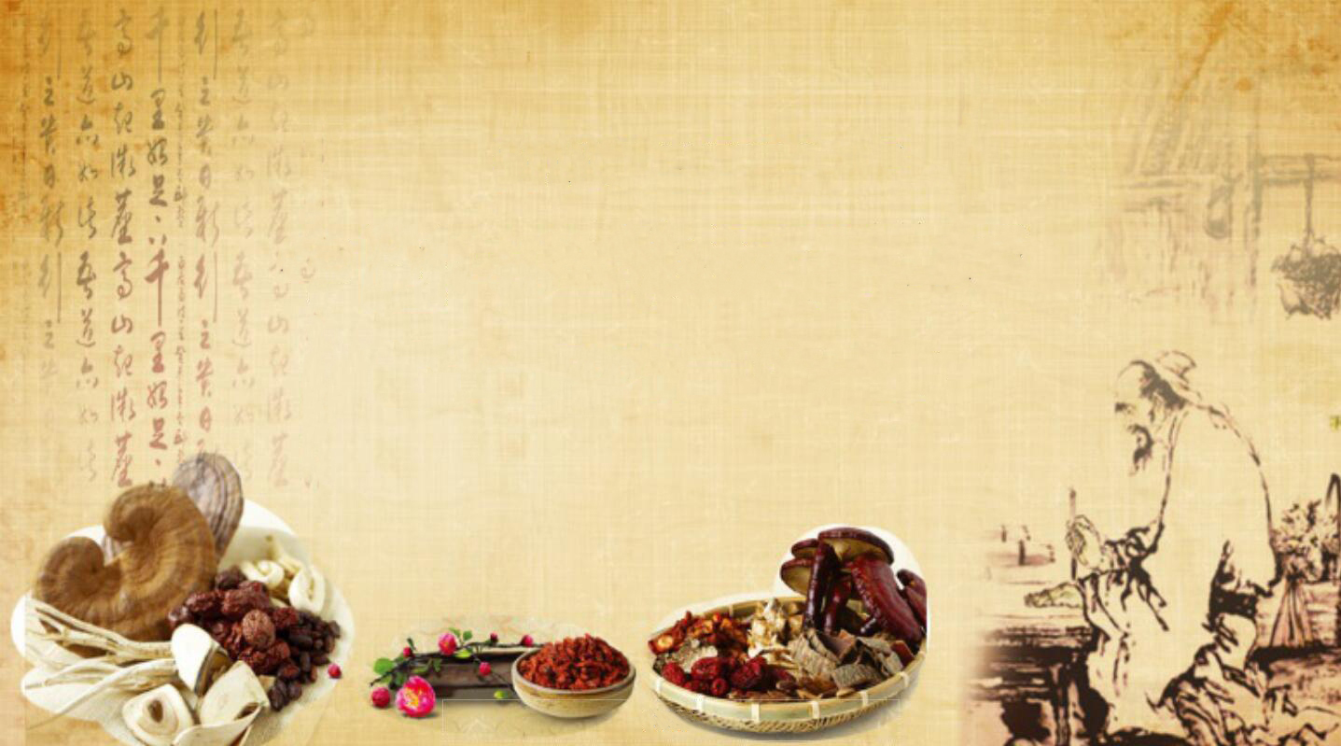
中医九种体质辨识与调理——邾城街卫生院
体质是个人受先天遗传以及后天环境的交互影响，产生的具有“寒”“热”“虚”“实”特征的身体特质。不同体质者在形体、生理、心理、病理反应状态、发病倾向等方面各有特点。
《中国公民中医养生保健素养》第32条：根据不同体质的特征制定适合自己的日常养生方法，常见的体质类型有平和质、阳虚质、阴虚质、气虚质、痰湿质、湿热质、血瘀质、气郁质、特禀质九种。

Slide 2

中医九种体质辨识与调理
国医大师王琦院士经过多年潜心研究总结出的一套识别患者体质状态的有效方法。该法在中医临床诊疗过程中被广泛运用。近年来，随着“治未病”工程在全国范围内的大力推广，该法的使用也越来越普遍。
为了便于记忆，方便使用，总结出了一套“体质辨识简易歌诀”，具体如下：

Slide 3
中医九种体质辨识与调理
1、阳虚质
畏寒肢冷易感冒，怕吹冷风和空调。
穿衣饮食皆需热，稍冷即觉吃不消。
阳虚体质人群阳气不足，以畏寒怕冷、手足不温等虚寒表现为主要特征。
这种体质的人形体多白胖，面色淡白而无华，喜暖怕凉，性格多沉静、内向，耐春夏不耐秋冬，易感风、寒、湿邪。
可适当多吃的食物：羊肉、胡椒、荔枝、茴香、海虾、桂圆等。
应少吃生冷、苦寒、黏腻的食物：如梨、西瓜、香蕉、柿子、黄瓜、苦瓜、绿豆、甲鱼、蟹肉、绿茶、冰镇饮料等。

Slide 4
中医九种体质辨识与调理
1、阳虚质
畏寒肢冷易感冒，怕吹冷风和空调。
穿衣饮食皆需热，稍冷即觉吃不消。
温阳补肾汤
适宜人群：阳虚体质人群
配料：巴戟5克、杜仲5克、枸杞3-5粒、核桃10克、栗子2个、生姜2片、鸡肉100克。
功效：巴戟、杜仲温补肾阳，核桃补肾填精，栗子健脾补肾，生姜散寒祛湿，枸杞滋阴助阳，鸡肉温补气血。全方具有温阳补肾的功效。
注：本文所提到的药膳份量均为一人份，下同。

Slide 5
中医九种体质辨识与调理
2、阴虚质
两颧潮红身烘热，手心脚心常发烫。
口鼻眼睛皮肤燥，唇红便秘小便黄。
阴虚体质人群阴液亏少，以口燥咽干、手足心热等虚热表现为主要特征。
这种体质的人形体多偏瘦，会形成阴虚阳亢证，常表现为手足心热、口燥咽干、鼻微干、喜冷饮、大便干燥、舌红少津、脉细数等，耐冬不耐夏。性情急躁、活泼好动。
可适当多吃的食物：鸭肉、猪肉、猪皮、牛奶、甲鱼、梨、桑葚、银耳、蛤蜊等。
应少吃温热燥性之品：如狗肉、大蒜、韭菜、胡椒、辣椒，以及各种炒制品，如炒豆子、爆米花等。最好戒烟酒。

Slide 6
中医九种体质辨识与调理
2、阴虚质
两颧潮红身烘热，手心脚心常发烫。
口鼻眼睛皮肤燥，唇红便秘小便黄。
滋阴益气汤
适宜人群：阴虚体质人群
配料：百合10克、 沙参5克、玉竹5克、生姜2片、蜜枣2个、老鸭100克（去油）。
功效：百合养阴润肺，沙参补气养阴，玉竹养胃阴，姜枣调和气血，老鸭滋阴清火。全方具有益气滋阴的功效。

Slide 7
中医九种体质辨识与调理
3、气虚质
易患感冒易疲倦，气短心慌头晕沉。
喜静懒言身无力，稍一活动汗全身。
气虚体质人群元气不足，以疲乏、气短、自汗等气虚表现为主要特征。
这种体质的人多肌肉松软不实，抵抗力较差，不耐受风、寒、暑、湿邪，极易感冒，内脏易下垂，病后康复较慢，性格内向。
可适当多吃的食物：糯米、小米、红枣、龙眼肉、莲子、鸡肉、牛肉、鲫鱼、黄鳝、虾等。
应少吃的食物：薄荷、胡椒、大蒜、紫苏、生萝卜、橙子、茶叶及烟酒等。

Slide 8
中医九种体质辨识与调理
3、气虚质
易患感冒易疲倦，气短心慌头晕沉。
喜静懒言身无力，稍一活动汗全身。
益气补虚汤
适宜人群：气虚体质人群
配料：五指毛桃15克、党参5克、生姜2片、蜜枣2个、乌鸡100克。
功效：五指毛桃补气祛湿，党参补气养血，姜枣调和气血，乌鸡温阳补血。全方具有益气补虚的功效。

Slide 9
中医九种体质辨识与调理
4、痰湿质
满面油光大肚汉，胸闷腹胀身不舒。
稍动易汗眼睑肿，痰多口黏咽中堵。
痰湿体质人群痰湿凝聚，以形体肥胖、腹部肥满、口黏苔腻等痰湿表现为主要特征。
这种体质的人皮肤油脂较多，汗多且黏、胸闷、痰多，性格偏温和，善于忍耐，易患糖尿病、中风等，对梅雨季节及潮湿环境适应能力较差。
可适当多吃健脾益气、利水祛湿的食物：如玉米、薏苡仁、海带、冬瓜、紫菜、黑木耳、芦笋、扁豆、赤小豆、鲫鱼等。
应少吃甜腻酸涩之品：如石榴、柚子、砂糖、甲鱼等。

Slide 10
中医九种体质辨识与调理
4、痰湿质
满面油光大肚汉，胸闷腹胀身不舒。
稍动易汗眼睑肿，痰多口黏咽中堵。
祛湿化痰汤
适宜人群：痰湿体质人群
配料：赤小豆15克、冬瓜100克、薏米10克、陈皮1小块、生姜2片、蜜枣2个、猪肉100克。
功效：赤小豆清热祛湿，冬瓜利尿祛湿，薏米健脾祛湿，陈皮行气燥湿，姜枣调和气血，猪肉平补气血，全方具有祛湿化痰的功效。

Slide 11
中医九种体质辨识与调理
5、湿热质
油光满面生痤疮，口苦口臭小便黄。
大便黏滞解不尽，阴部潮湿白带黄。
湿热体质的人湿热内蕴，以面垢油光、口苦、苔黄腻等湿热表现为主要特征。
这种体质的人容易生痤疮，口苦口干、大便粘腻不畅或燥结、小便短黄，性格多烦躁易怒，不善忍耐，不耐受炎热或湿热气候。
可适当多吃清利湿热的食物：如薏苡仁、莲子、苦瓜、赤小豆、绿豆、鲫鱼、冬瓜、丝瓜、卷心菜、莲藕、空心菜等。
应少吃的食物：辣椒、大蒜、大葱、韭菜、蜂蜜、酒、牛肉、狗肉、鹿肉等。

Slide 12
中医九种体质辨识与调理
5、湿热质
油光满面生痤疮，口苦口臭小便黄。
大便黏滞解不尽，阴部潮湿白带黄。
利湿消脂汤
适宜人群：湿热体质人群
配料：土茯苓10克、荷叶5克、陈皮1小块、猪肉100克、生姜2片、蜜枣2个。
功效：土茯苓清热祛湿，荷叶清暑祛湿，陈皮行气开胃，猪肉平补气血，姜枣调和气血。全方具有清热利湿、消脂减肥的功效。

Slide 13
中医九种体质辨识与调理
6、血瘀质
面色晦暗斑黄褐，皮下无故有瘀斑。
唇黯健忘黑眼眶，身有疼痛常不安。
血瘀体质人群血行不畅，以肤色晦黯、舌苔紫黯等血瘀表现为主要特征。
这种体质的人群胖瘦均见，常肤色沉着，易烦、健忘，不耐受寒冷气候。
可适当多吃的食物：山楂、红枣、橘子、香菜、胡萝卜、黑木耳、藕、玉米、生姜、鸡肉、牛肉等。
应少吃的食物：蚕豆、甘薯、栗子、柿子、花生米、乌梅、苦瓜等。此外，需控制盐的摄入。

Slide 14

活血化瘀汤
适宜人群：血瘀体质人群
配料：川芎5克、田七5克、山楂2小片、黑豆10克、猪展肉100克、生姜2片、蜜枣2个。
功效：川芎行气活血，田七、山楂活血化瘀，黑豆养血补肾，猪展肉平补气血，姜枣调和气血，全方具有活血化瘀的功效。
中医九种体质辨识与调理
6、血瘀质
面色晦暗斑黄褐，皮下无故有瘀斑。
唇黯健忘黑眼眶，身有疼痛常不安。
活血化瘀汤
适宜人群：血瘀体质人群
配料：川芎5克、田七5克、山楂2小片、黑豆10克、猪展肉100克、生姜2片、蜜枣2个。
功效：川芎行气活血，田七、山楂活血化瘀，黑豆养血补肾，猪展肉平补气血，姜枣调和气血，全方具有活血化瘀的功效。

Slide 15
中医九种体质辨识与调理
7、气郁质
闷闷不乐疑神鬼，焦虑不安易紧张。
多愁善感心脆弱，唉声叹气常失望。
气郁体质的人气机郁滞，以神情抑郁、忧虑脆弱等气郁表现为主要特征。
这种体质的人多形体消瘦，性格内向、敏感多虑、多愁善感，对精神刺激适应能力较差。
可适当多吃的食物：橙子、韭菜、茴香、白萝卜、薄荷、牛奶、大枣等。
应少吃的食物：石榴、乌梅、柿子、奶酪、咖啡、浓茶等。

Slide 16
中医九种体质辨识与调理
7、气郁质
闷闷不乐疑神鬼，焦虑不安易紧张。
多愁善感心脆弱，唉声叹气常失望。
疏肝解郁汤
适宜人群：气郁体质人群
配料：黄花菜5克、陈皮1小片、佛手2克、海带5克、生姜2片、蜜枣2个、排骨100克。
功效：黄花菜行气解郁，佛手、陈皮疏肝理气，海带软坚散结，姜枣调和气血，排骨平补气血，全方具有疏肝理气解郁的功效。

Slide 17
中医九种体质辨识与调理
8、特禀质
冷热异味易咳喘，喷嚏流涕鼻敏感。
皮肤划痕起风团，或见皮肤有瘀斑。
特禀质人群先天失常，以生理缺陷、过敏反应等为主要特征。
过敏体质常见哮喘、风团、咽痒、喷嚏、鼻塞等；患遗传性疾病者有垂直遗传、先天性、家族性特征；患胎传性疾病者具有母体影响胎儿个体生长发育及相关疾病特征。
可适当多吃的食物：山药、红薯、栗子、红枣、花生、黑芝麻、黑米等。
应少吃的食物：苦瓜、荸荠、海带、紫菜、香椿、虾、蟹、鲤鱼、辣椒、咖啡、生菜等。

Slide 18
中医九种体质辨识与调理
8、特禀质
冷热异味易咳喘，喷嚏流涕鼻敏感。
皮肤划痕起风团，或见皮肤有瘀斑。
扶正固本汤
适宜人群：特禀体质人群
配料：红枣10克、党参5克、山药10克、白术3克、生姜2片、枸杞3-5粒、猪展肉100克。
功效：党参、白术健脾益气，山药平补肺脾肾之气阴，枸杞滋阴助阳，姜枣调和气血；全方具扶正固本、调和阴阳的功效。

Slide 19
中医九种体质辨识与调理
9、平和质
精力充沛不疲倦，睡到天亮不失眠。
记忆力好不健忘，适应外界能力强。
平和体质人群阴阳气血调和，属于几种体质人群中最为健康的一种。以面色红润、精力充沛、心态平和、体态均匀适中等为主要特征。
对于平和质的人，饮食基本无特殊禁忌。只是对有偏性的食物，如偏凉或偏热，不长期食用便可。对冬季“流行”的膏方，平和体质的人可不吃或少吃，以免补过，出现长痘、便秘等“上火”症状。

Slide 20
中医九种体质辨识与调理
9、平和质
精力充沛不疲倦，睡到天亮不失眠。
记忆力好不健忘，适应外界能力强。
调和脾胃汤
适宜人群：平和体质人群
配料：山药10克、芡实5克、陈皮1小块 、扁豆10克、生姜2片、蜜枣2个、猪肉100克。
功效：山药健脾补气，芡实、扁豆健脾祛湿，陈皮行气开胃，姜枣调和气血，猪肉平补气血，全方具有健脾和胃的功效。

Slide 21
